Slide 1
Кабинет учителя – логопеда ГБОУ СО «Екатеринбургская школа №2»

Slide 2
Учитель-логопед Пашкова Ирина Валентиновна
Образование: Высшее. Магистр специального образования по направлению «Педагогика»
Категория: высшая
Педагогический стаж: более 30 лет
Стаж работы по специальности: 30 лет

Slide 3
Кабинет обеспечивает комфортное и эффективное взаимодействие
по схеме:
Обучающийся
Учитель логопед
Коллектив школы
Родитель

Slide 4
Единое коррекционно-образовательное пространство
Обеспечить
обучающимся
условия
получения
образования
в соответствии
с их
способностями
и возможностями
Совершенствование
методов и форм
организации обучения
детей школы, поиск
эффективных путей
формирования (БУД)
Базовых
Универсальных
Действий на
логопедических
занятиях
Развитие потенциальных
познавательных
возможностей.
Межличностное
общение и
социальная адаптация.
Вербальная и
невербальная
коммуникация в
обществе

Slide 5
Взаимодействие между учителем-логопедом и коллективом ОУ
Пространство кабинета условно поделено на три зоны.
Учебная
ЗОНЫ
Индивидуальной работы
Развивающей деятельности

Slide 6
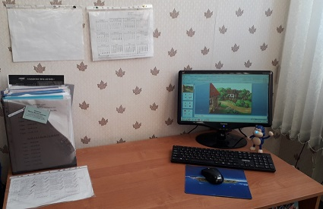
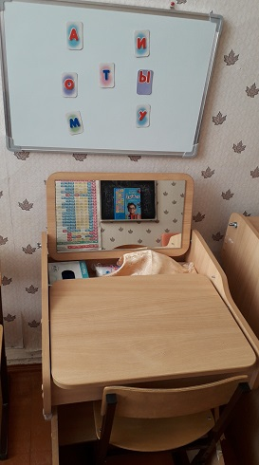
Целое образовательное пространство

Slide 7
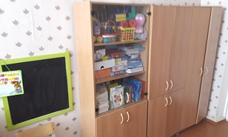
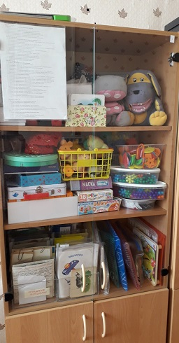
Целое образовательное пространство

Slide 8
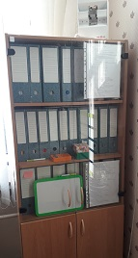
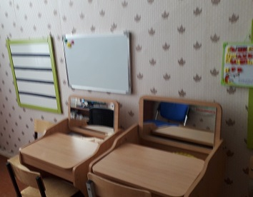
Единое коррекционно-образовательное пространство

Slide 9
Коммуникативное взаимодействие участников образовательного процесса
Учитель-логопед
Дети. Родители
(законные представители)
Учитель класса
Персонал ОУ

Slide 10
Единое коррекционно-образовательное пространство

Slide 11
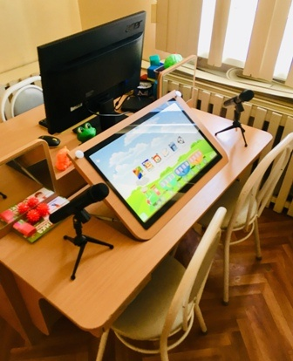
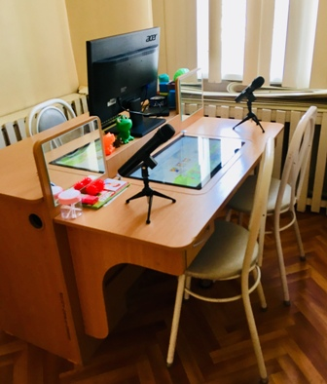
Единое коррекционно-образовательное пространство

Slide 12
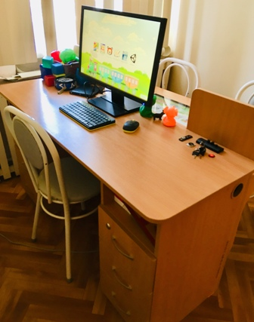
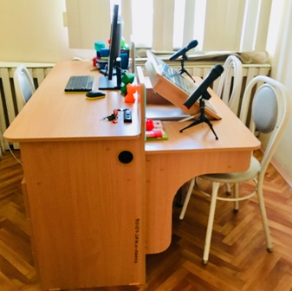
Единое коррекционно-образовательное пространство

Slide 13
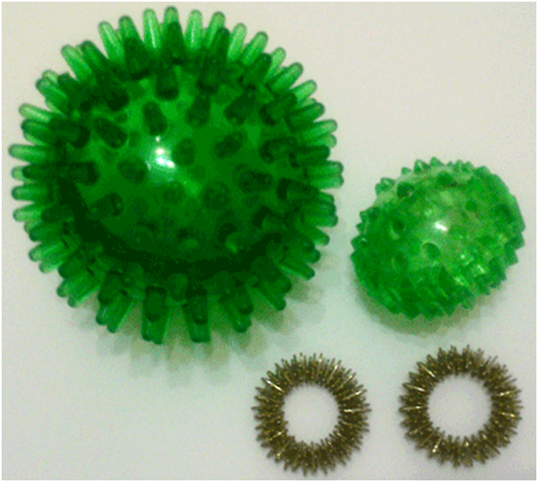
Коммуникативное взаимодействие участников образовательного процесса

Slide 14
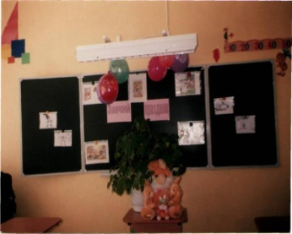
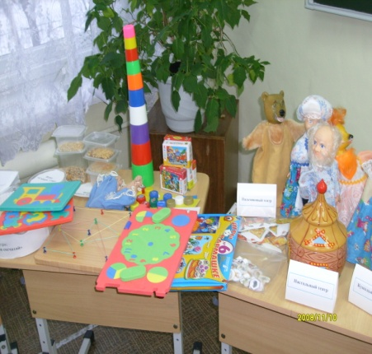
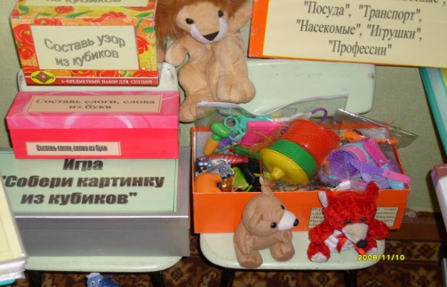
Сферы индивидуальной работы помогают достичь положительных результатов в образовательном процессе.

Slide 15
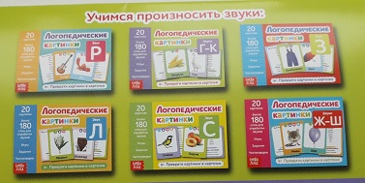
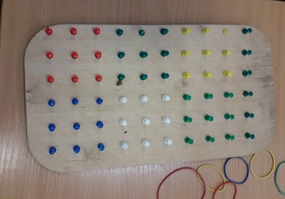
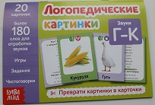
Методические пособия позволяют поддерживать интерес детей к занятиям
Настольно-печатные

Slide 16
Методический образовательный инструментарий для занятий с детьми «Тактильные дощечки». Развитие стереогноза

Slide 17
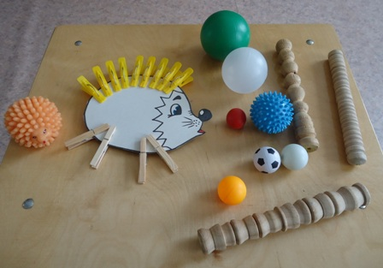
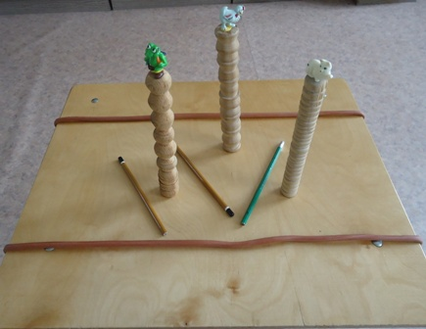
Инструментарий развития мелкой моторики

Slide 18
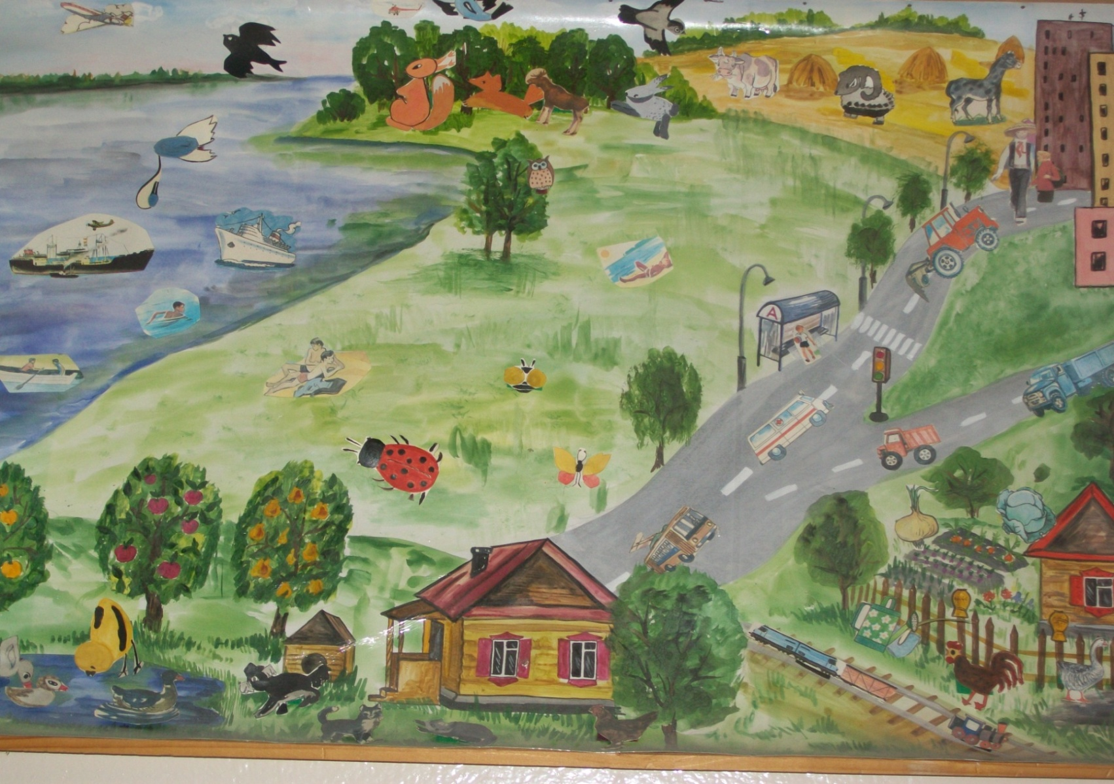
Сенсорно - речевой модуль

